Slide 1
PENULISAN DI WEBSITE
PEMPROV JATENG
Setiawan Hendra Kelana
SEKRETARIS PWI JAWA TENGAH

Slide 2
MENGENAL JENIS BERITA
Berita adalah teks yang berisi peristiwa.
Teks berita biasa kita temukan di media massa seperti koran, televisi, dan internet.
Namun jika dibedah lebih luas lagi, berita tak cuma terbatas pada laporan peristiwa.

Slide 3
STRAIGHT NEWS
Straight news adalah berita yang ditulis secara ringkas, lugas, dan apa adanya.
Straight news biasanya memuat informasi terkini tentang peristiwa yang sedang hangat, aktual, dan penting.
Straight news bertujuan untuk mengabarkan.
Berita Straight news terbagi menjadi dua yakni hard news atau berita cepat dan soft news atau berita lunak.
Hard news atau spot news adalah berita yang paling umum dan paling banyak ditemukan. Biasanya berisi peristiwa yang serius.
Soft news biasanya berisi peristiwa atau kabar hal yang tidak begitu penting, namun menarik atau unik.

Slide 4
INDEPTH NEWS
Indepth news adalah berita mendalam yang dikembangkan dari berita yang sudah ada.
Berita ini biasanya membahas suatu peristiwa atau kejadian dari perspektif tertentu.
Jika straight news lebih menonjolkan sisi apa, siapa, di mana, dan kapan; maka indepth news menggali sisi mengapa dan bagaimana.
Di dalam indepth biasanya ada opini atau perspektif dari pakar ataupun ahli.
Indepth news bertujuan untuk memberi pencerahan.

Slide 5
FEATURE
Feature atau dibaca ficer, kadang dianggap sebagai berita, namun kadang juga dianggap bukan berita.
Feature biasanya berisi kisah yang ditulis secara deskriptif, bertujuan tak hanya mengabarkan, namun juga menggugah emosi pembaca.
Di media massa, feature biasa digunakan untuk mengabarkan tentang kondisi kelompok marjinal atau rakyat kecil.
Feature yang memuat cerita tentang orang disebut human interest feature.
Ada juga news feature yang berisi kisah berkaitan dengan peristiwa aktual.

Slide 6
INVESTIGATION NEWS
Investigation news atau berita investigasi merupakan berita yang ditulis berdasarkan hasil penyelidikan yang secara khusus dilakukan pada suatu peristiwa. Biasanya jurnalis melakukan hal ini dengan tujuan tertentu, misalnya untuk membongkar tindakan penyelewengan yang merugikan kepentingan publik, membongkar suatu jaringan illegal logging, pembakaran hutan, dll.
Investigation news berupaya untuk mengungkapkan hal-hal tersembunyi di balik suatu kejadian, sehingga seringkali dalam melakukan penelusuran informasi dan penyelidikan untuk berita ini, jurnalis harus bertindak seperti intel dan bisa jadi mempertaruhkan nyawanya.

Slide 7
INTERPRETATIVE NEWS
Interpretative news merupakan pengembangan dari straight news. Interpretative news meruapakan berita langsung yang dilengkapi dengan tambahan informasi seperti pendapat atau penelitian yang dilakukan oleh penulisnya.
Informasi tambahan tersebut bisa berupa data-data yang terkait, latar belakang peristiwa, ataupun hasil wawancara dengan pengamat, atau ahli.
Namun pengembangan berita jenis ini lebih menekankan kepada fakta daripada opini.
Contoh berita jenis ini misalnya, mengenai dampak pengeboman yang dilakukan teroris terhadap jumlah wisatawan mancanegara yang datang ke Indonesia.

Slide 8
OPINION NEWS
Opinion News merupakan berita yang berisi opini tentang suatu peristiwa hangat yang sedang terjadi.
Berita ini biasanya bersumber dari pendapat pengamat atau ahli mengenai isu, masalah, atau peristiwa yang diangkat tersebut.
Selain pengamat, sumbet opini juga dapat diambil dari pendapat yang diutarakan oleh mahasiswa ataupun masyarakat umum.
Contoh berita opini misalnya berita mengenai komentar pengamat mengenai dampak kebijakan pemerintah mengenai Pemberlakuan Pembatasan Kegiatan Masyarakat (PPKM) Darurat Jawa-Bali.

Slide 9
COMPREHENSIVE NEWS
Comprehensive news merupakan berita yang berisi laporan mengenai fakta dari suatu peristiwa yang ditinjau secara menyeluruh. Tidak seperti berita langsung yang biasanya merupakan serpihan fakta per hari dan tidak memperhatikan keterkaitan berita tersebut dengan berita lain, berita komprehensif meninjau fakta dari berbagai aspek.
Berita komprehensif berusaha menggabungkan berbagai serpihan fakta tersebut menjadi suatu bangunan cerita peristiwa dengan benang merah yang terlihat jelas. Maka berita jenis ini bersifat utuh dan menyeluruh.
Contoh comprehensive news: berita mengenai terorisme di Indonesia, penyebarannya, tujuannya, dan segala aspek yang menyangkut di dalamnya.

Slide 10
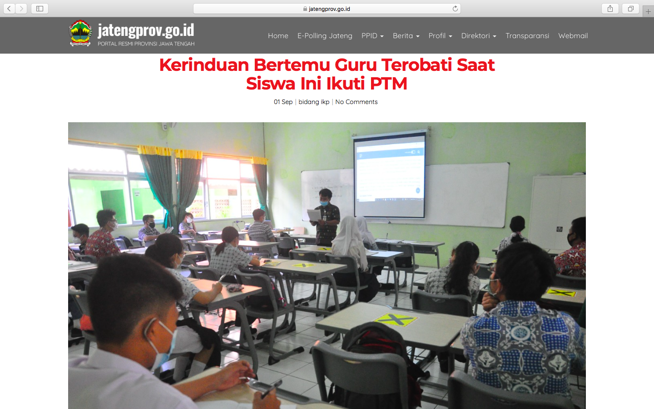

Slide 11
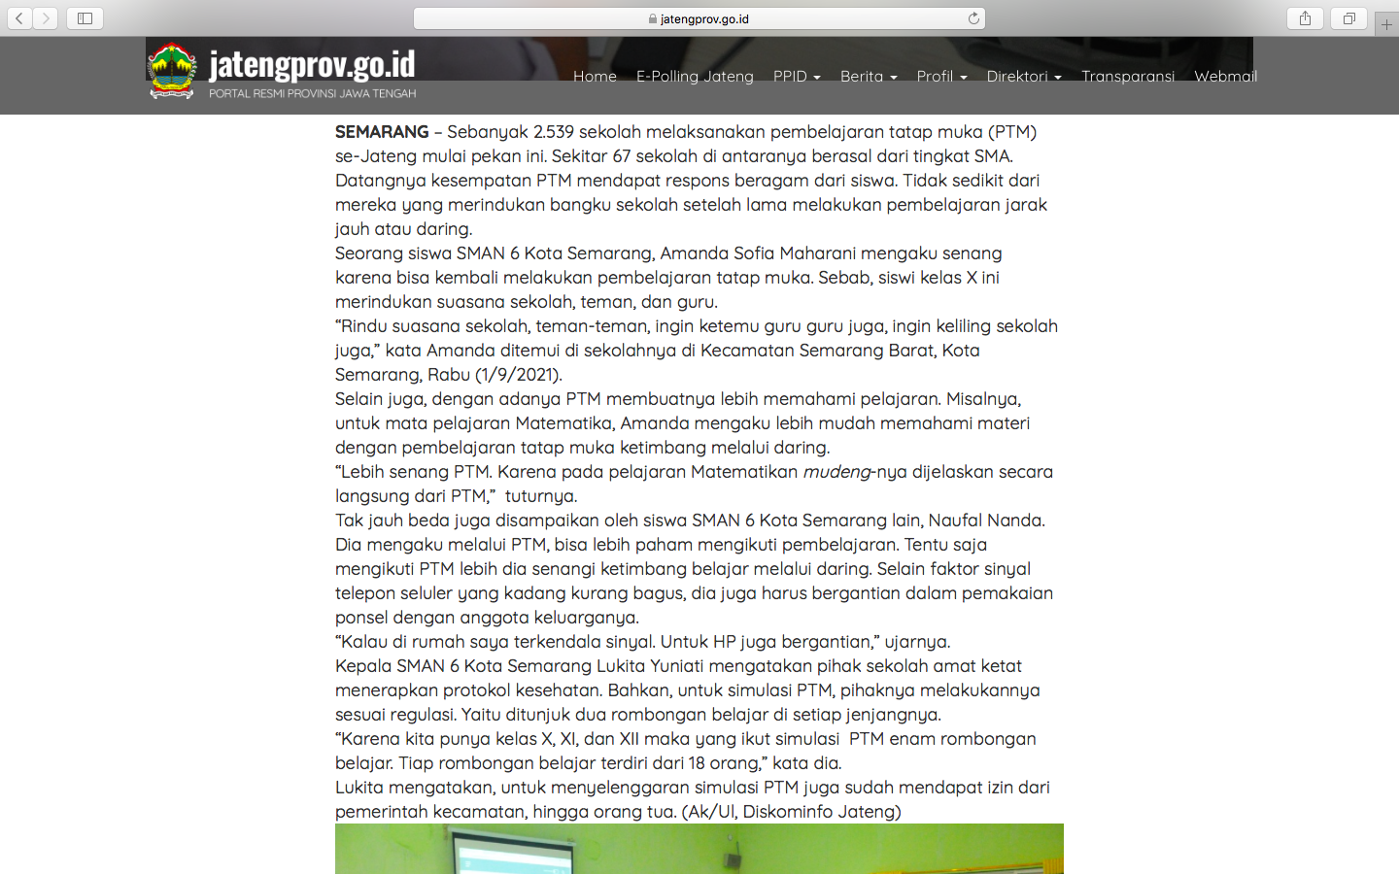

Slide 12
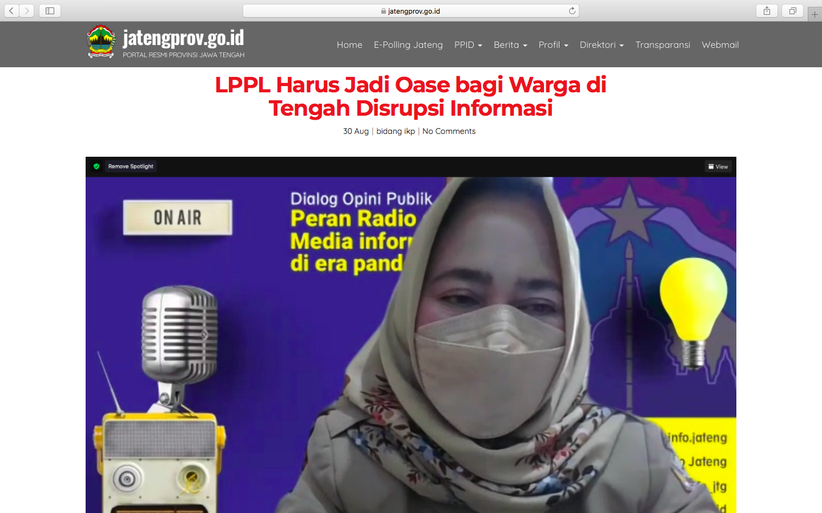

Slide 13
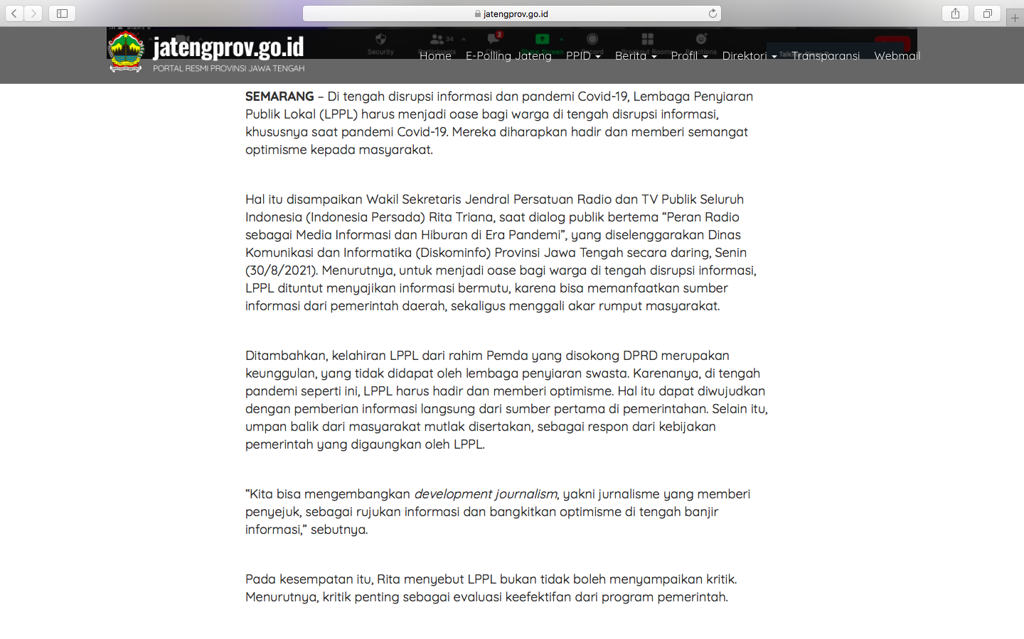

Slide 14
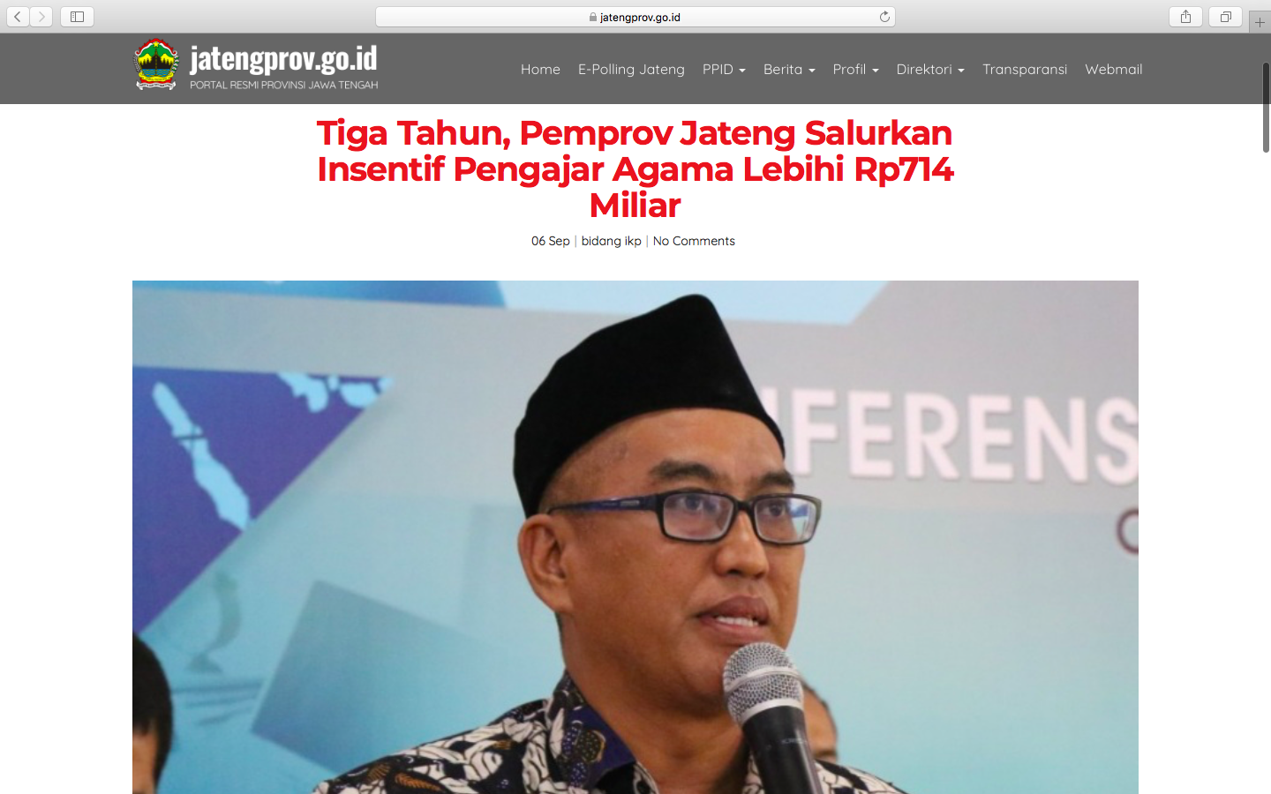

Slide 15
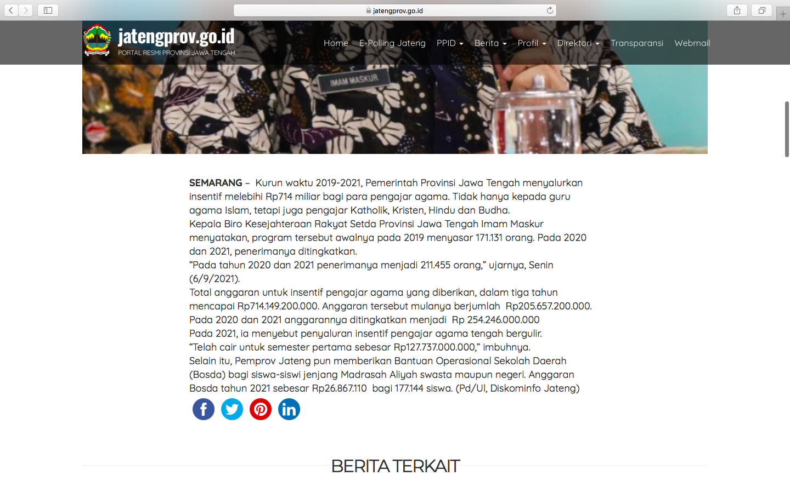

Slide 16
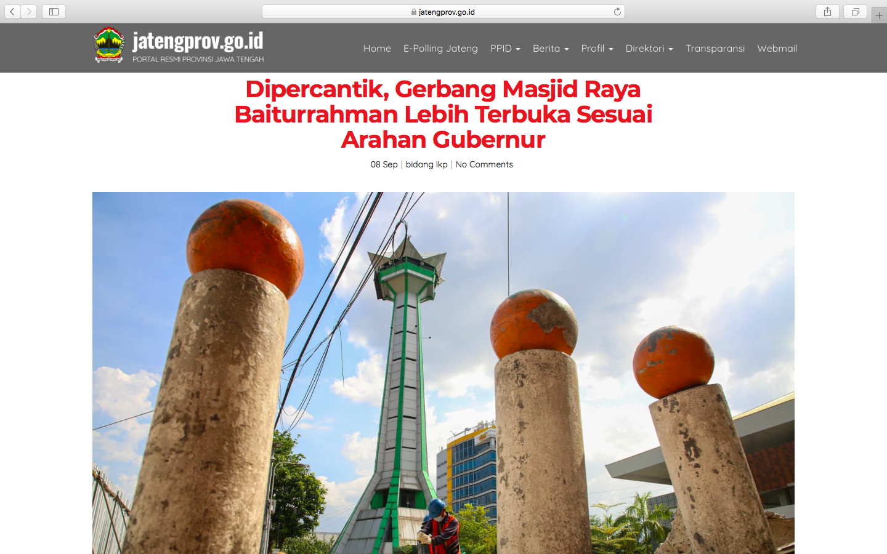

Slide 17
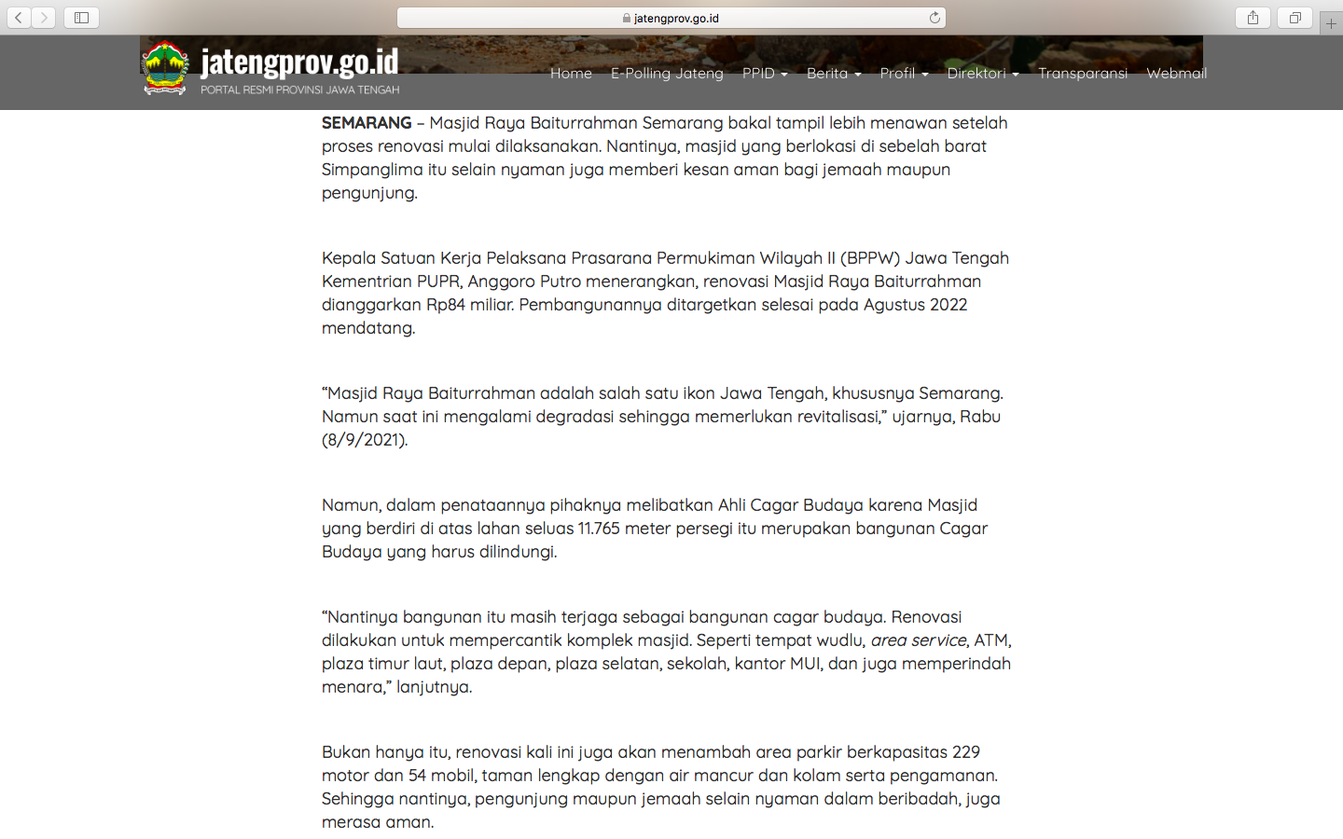

Slide 18
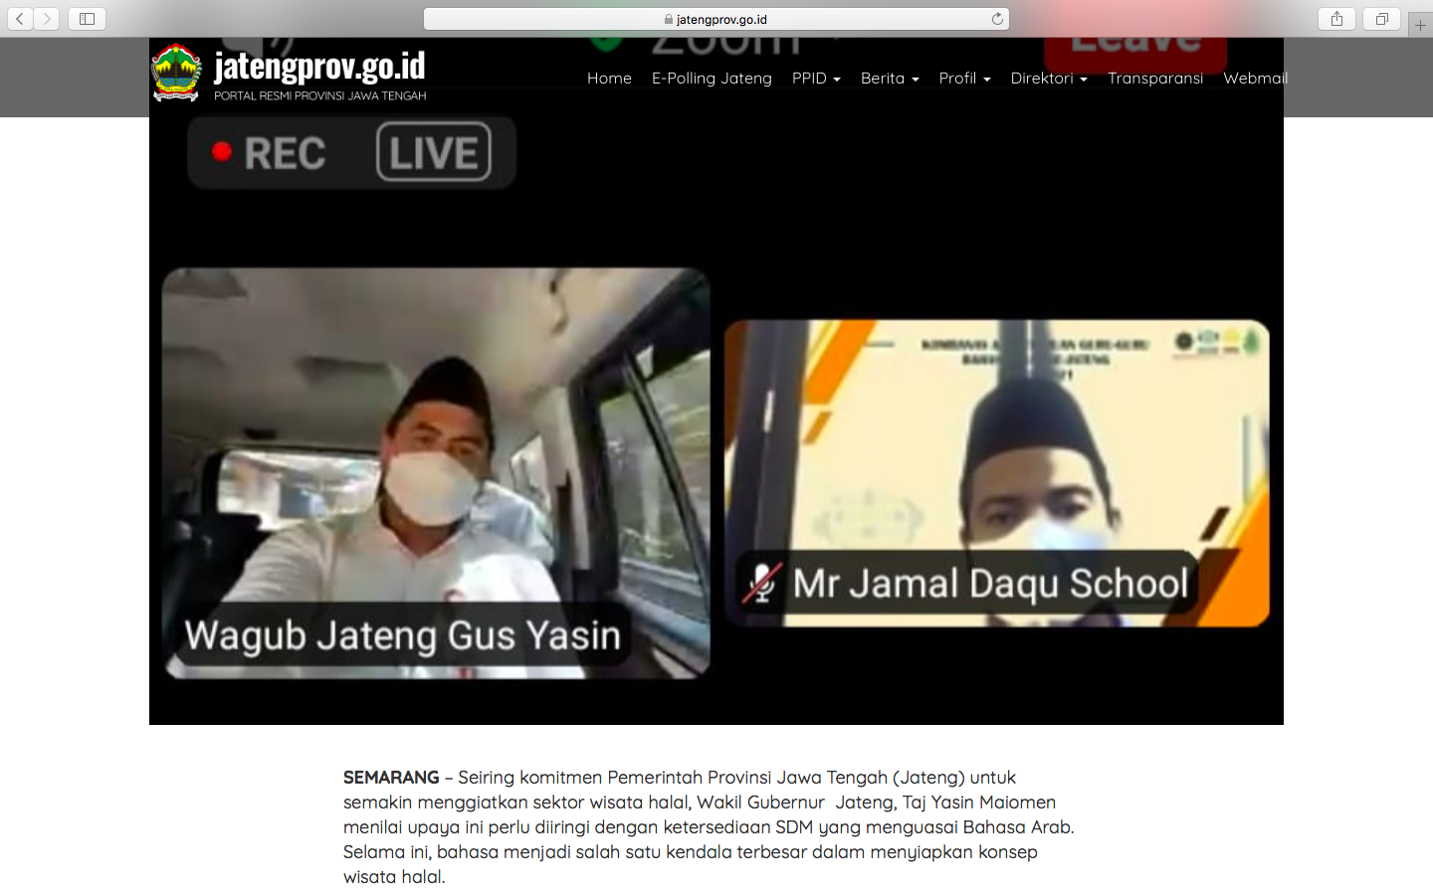

Slide 19
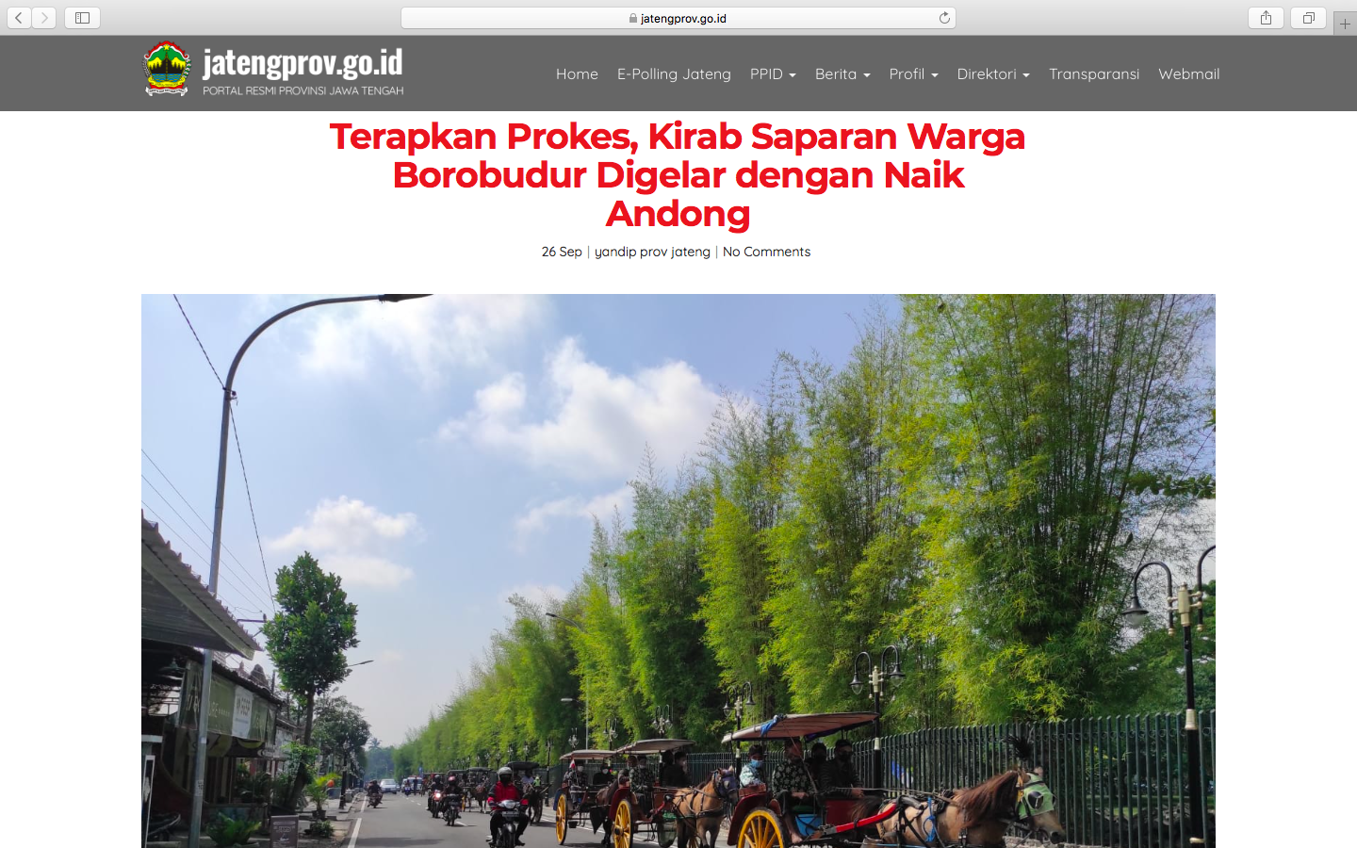

Slide 20
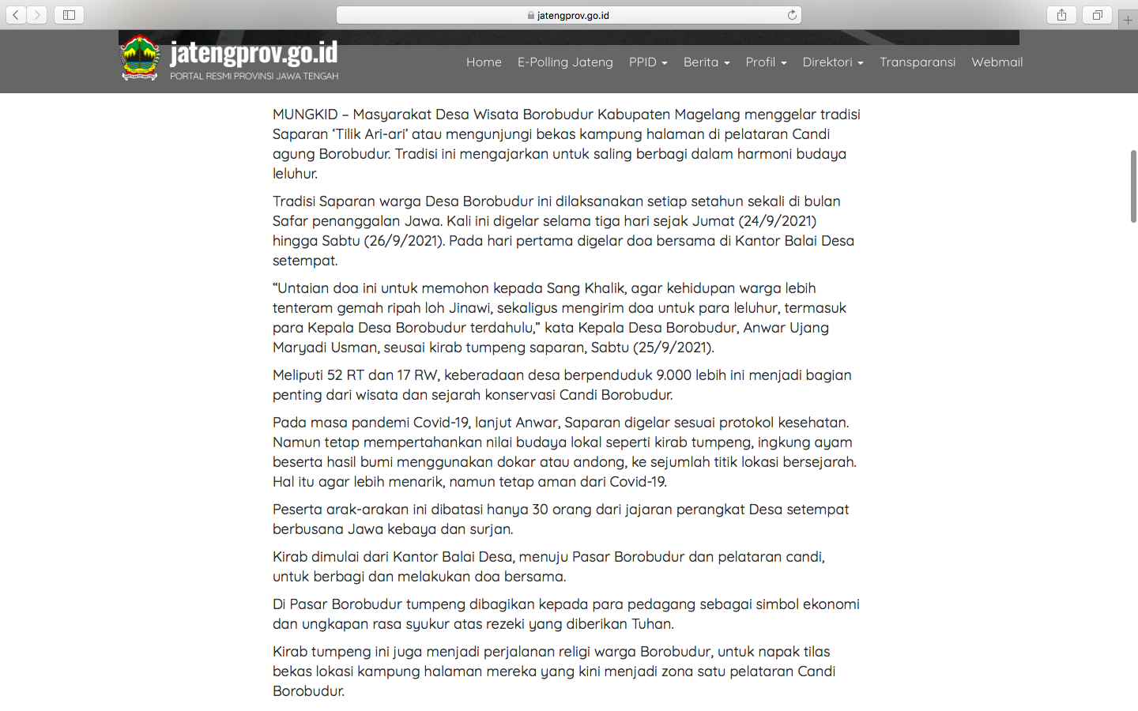

Slide 21
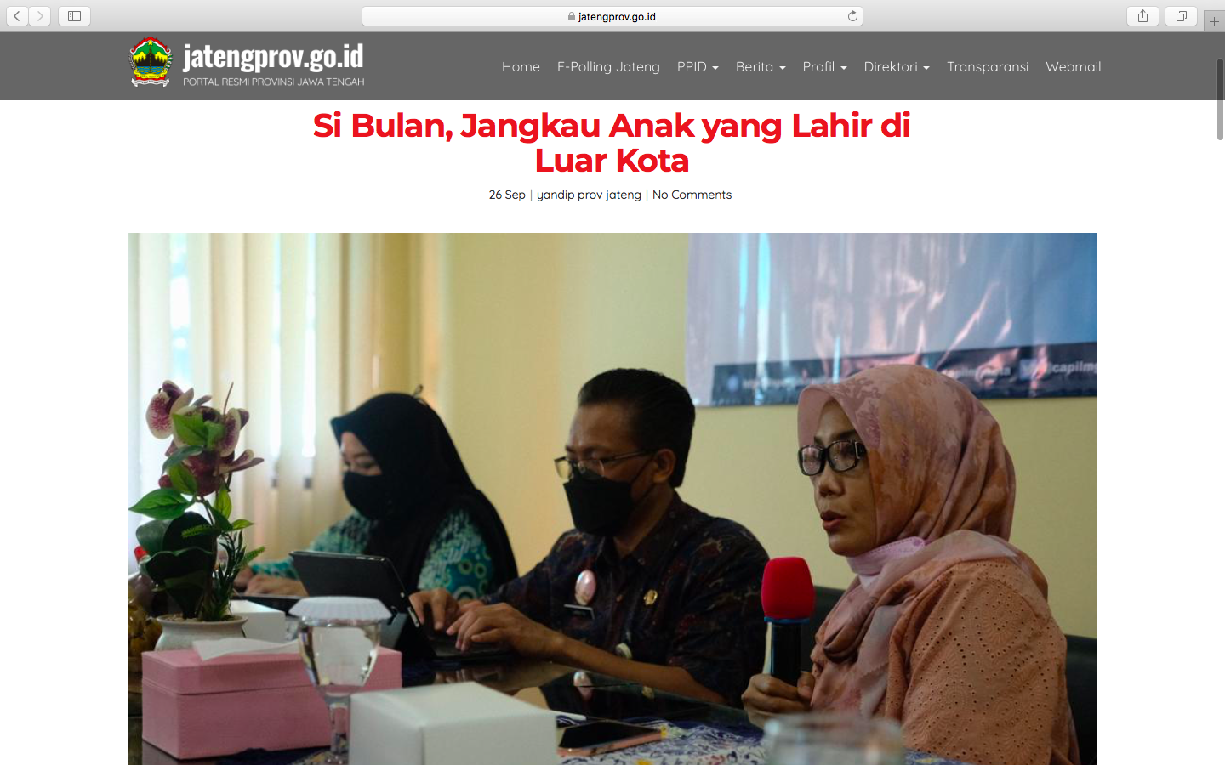

Slide 22
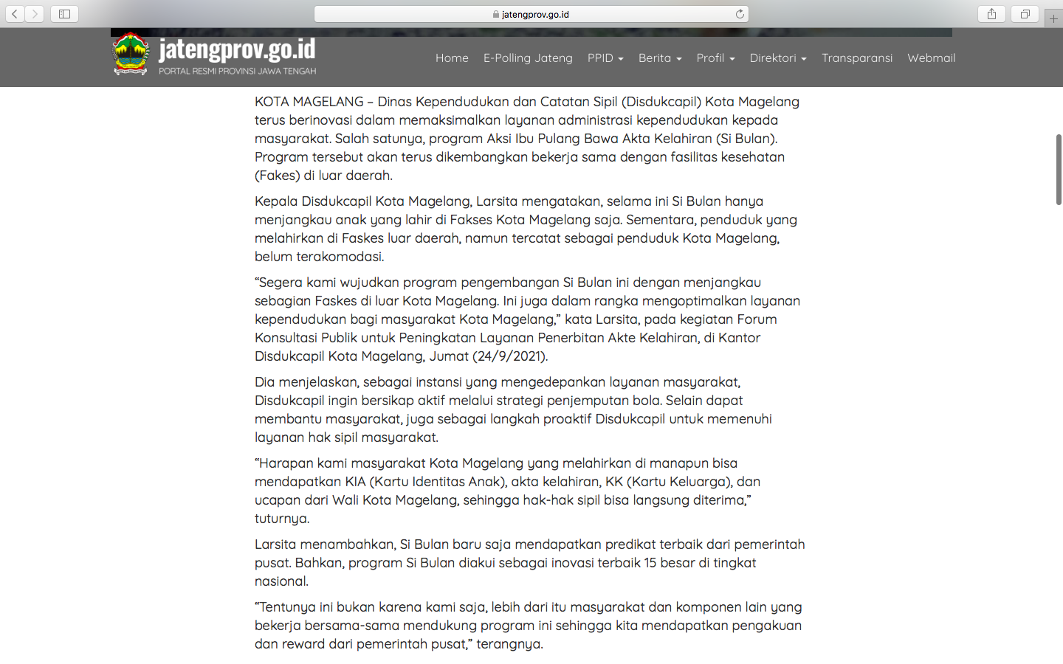

Slide 23
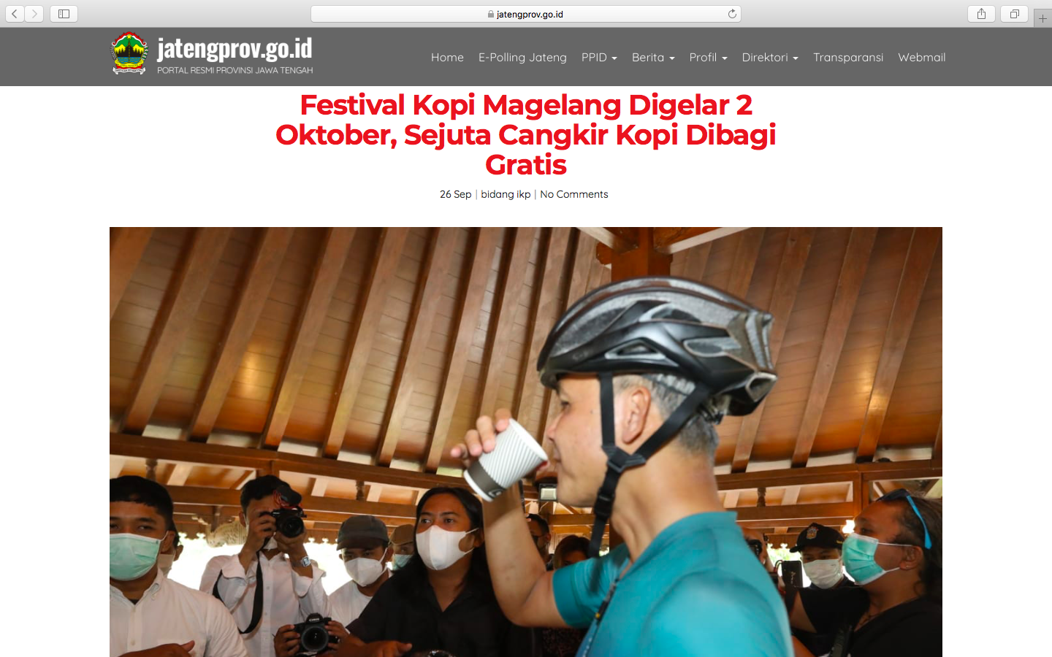

Slide 24
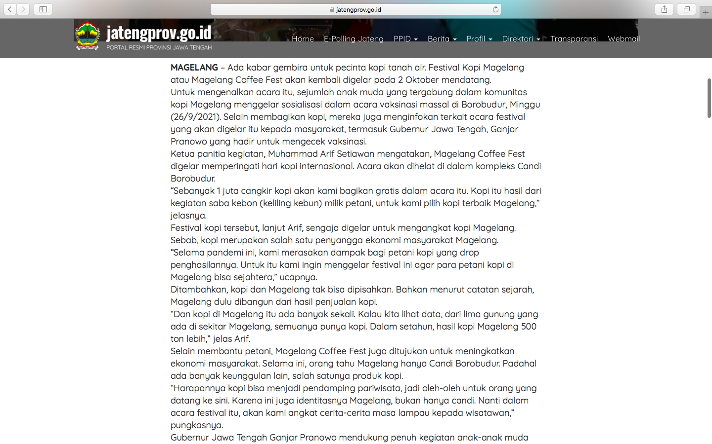

Slide 25
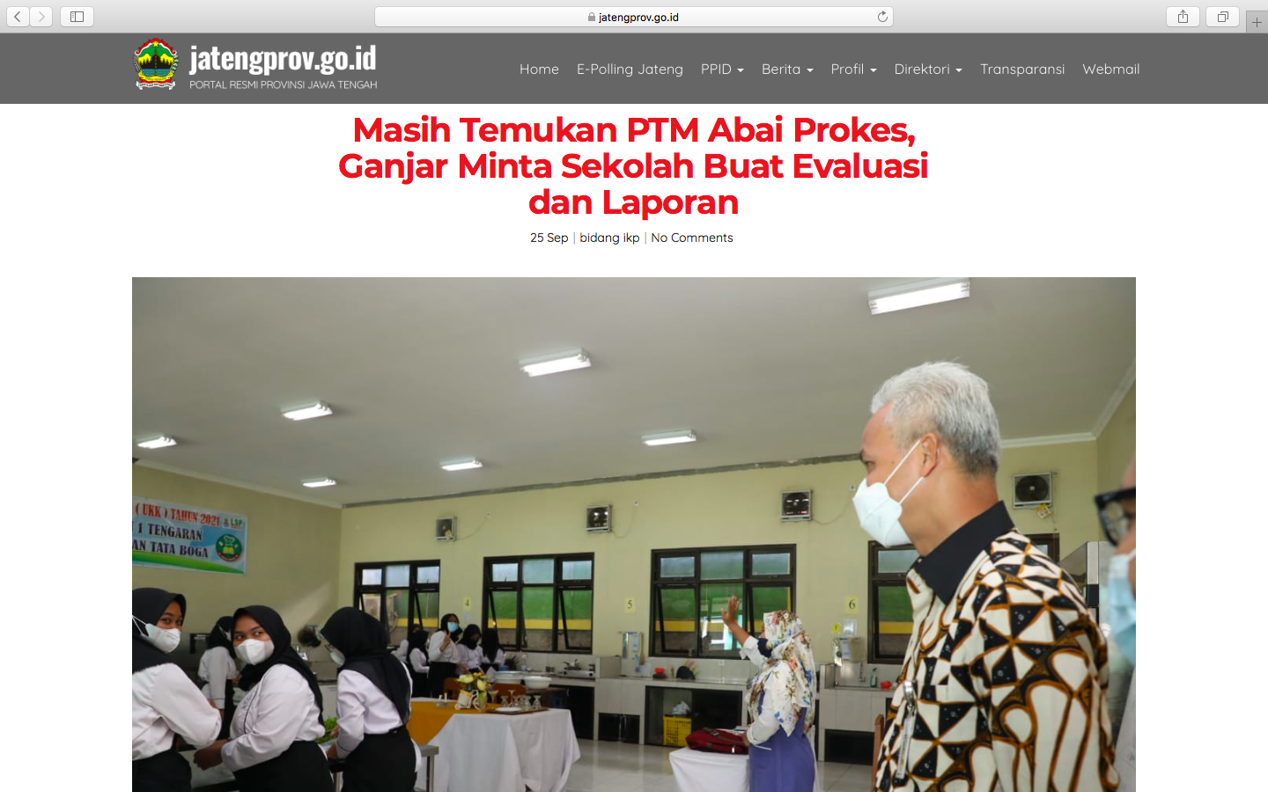
TERIMA KASIH

Slide 26
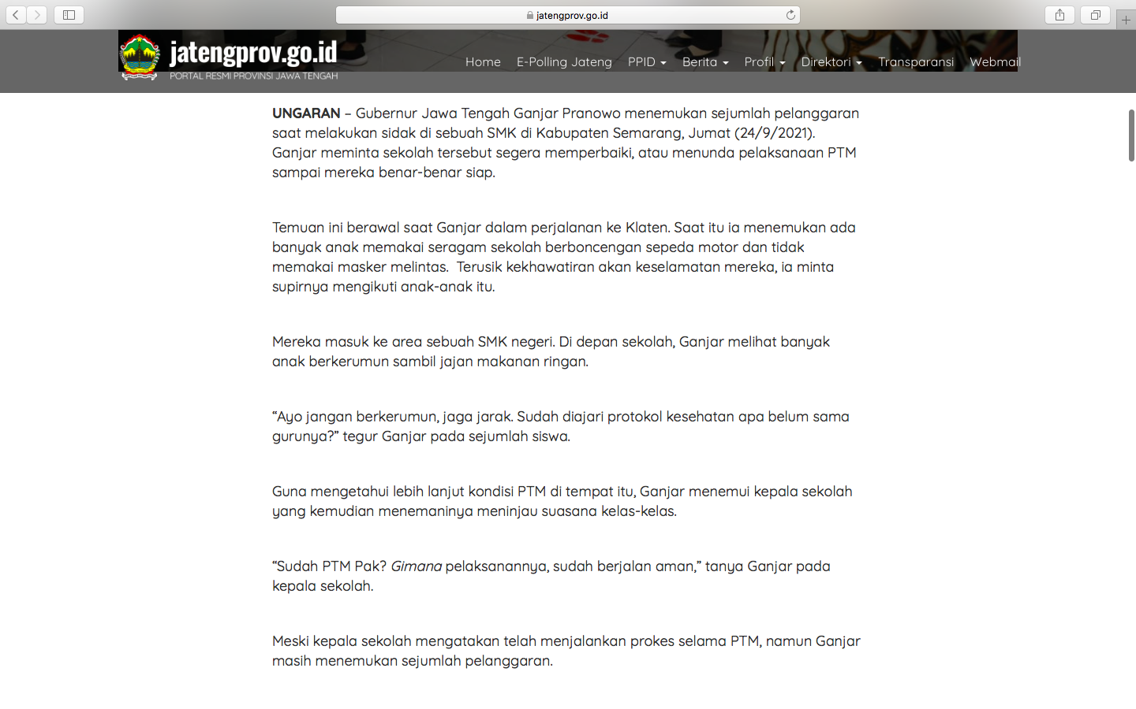

Slide 27
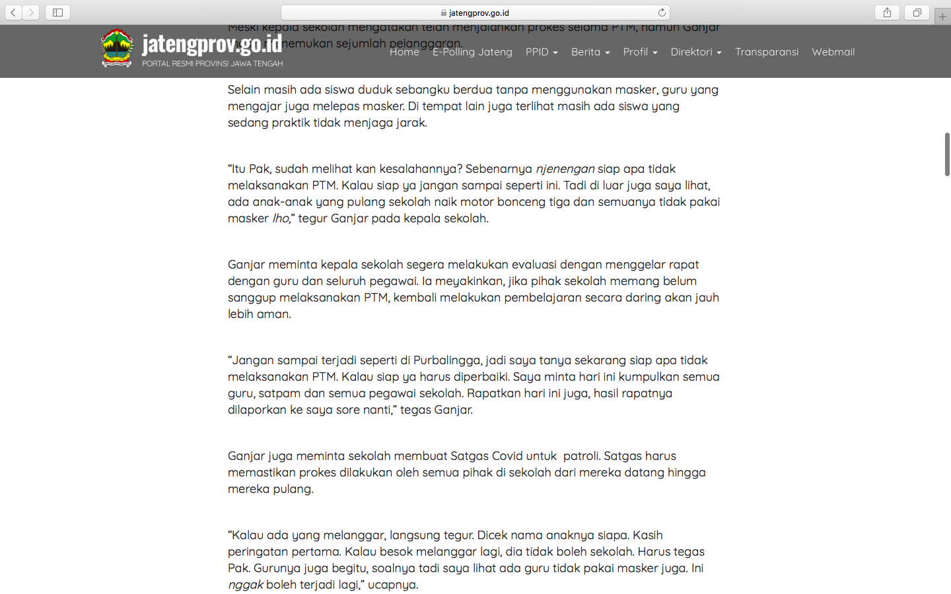

Slide 28
PANJANG TULISAN
Sepanjang apa idealnya berita di media siber? Dengan asumsi kecepatan baca rata-rata pengguna internet adalah 150 -250 kata per menit (WPM), maka jumlah kata yang ideal untuk sebuah berita di media siber adalah 150 hingga 400 kata.
Sebuah riset menunjukkan, durasi rata-rata seseorang membaca sebuah berita di internet antara 1-2 menit. Itu pun kadang dilakukan sambil mengerjakan hal lain, seperti menonton televisi, mendengarkan musik, dan sebagainya.

Slide 29
PANJANG TULISAN
Banyaknya paragraf dalam satu berita antara 4 hingga 10 paragraf, dengan satu paragraf berisi paling banyak 2 kalimat.
Survei Asosiasi Penyelenggara Jasa Internet Indonesia (APJII) menunjukkan, pada tahun 2020 sebanyak 97,1 persen pengguna mengakses internet dengan membeli paket data dari operator seluler. Artinya, sebagian besar pembaca berita mengakses media siber lewat smartphone, sehingga paragraf-paragraf pendek membuat pengalaman membaca lebih nyaman.

Slide 30
TIPS MEMBUAT JUDUL
Gunakan 5-10 kata. Pilihan kata akurat dan spesifik.
Gunakan kata kerja aktif, tapi sebaiknya jangan diawali dengan kata kerja.
Kata sambung “dan” dapat diganti dengan “koma”.
Kalimat lengkap atau menyiratkan kalimat lengkap.
Hindari pengulangan kata.
Jangan gunakan kata ganti orang yang tidak dikenal.

Slide 31
MEMAKSIMALKAN KONTEN
Jenis tulisan di website lebih bervariasi, jangan hanya dalam bentuk straight news (hard news atau spot news).
Sesekali menampilkan tulisan feature, indepth news, dan interpretative news untuk beberapa tema penting, misalnya kebudayaan, pariwisata, dll.

Slide 32
TERIMA KASIH

